Slide 1
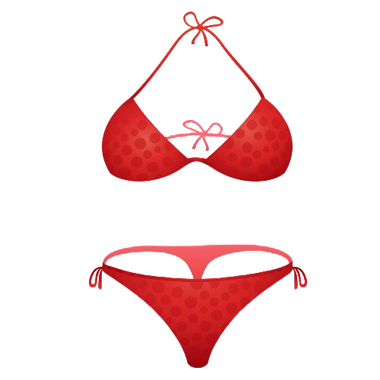
bikini … bikini? Bi-ki-ni?
‘We gaan zwemmen dus ik heb mijn bikini ingepakt!’
Wat een gek woord eigenlijk! Waar komt dat vandaan?

Slide 2
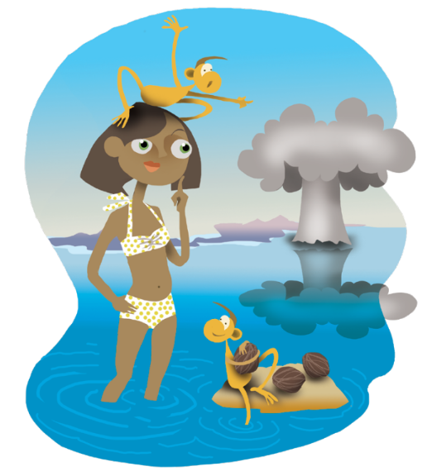
bikini
Eerste bikini in 1946
Bikini: koraalrif in de Marshalleilanden
‘Inslaan als een atoombom’
In sommige landen verboden!
Notes:
Weet je waarom een bikini bikini heet? Omdat het een explosie moest zijn in de badkleding-mode!
In 1946 bedacht modeontwerper Louis Réard een piepklein badpak: een topje én een broekje dat voor het eerst ook je buik en navel liet zien.
Dat was nogal een schok in die tijd.
Dus hoe noemde hij het?
Naar een koraalrif in de Marshalleilanden dat Bikini heet, waar een paar dagen eerder door de VS een atoombom was getest.
Zijn idee was dat dit badpak net zo hard in zou slaan als een atoombom. Figuurlijk gezien dan.
Het was alleen zó gewaagd, dat geen enkel model het durfde te dragen.
Behalve Micheline Bernardini, een Franse naaktdanseres uit een casino.
Zij showde als allereerste vrouw een bikini bij een zwembad in Parijs.
Niet iedereen was er blij mee: in sommige landen werd het zelfs verboden!
Maar na een tijdje is de bikini heel gewoon geworden en nu is het helemaal geen explosief stukje kleding meer!

Slide 3
VraAG
De naam bikini is afgeleid van de naam van een eiland. Ken je nog meer dingen die vernoemd zijn naar plaatsen?

Slide 4
Antwoord
Bijvoorbeeld:
hamburger → Hamburg,
champagne → streek in Frankrijk, sardientje → Sardinië, Spa → Spa (stad in België)

Slide 5
VraAG
Hoe heten dit soort woorden?

Slide 6
Antwoord
geo = 'aarde'
oniem = 'naam'/'woord'
Geoniemen!
Het zijn woorden die afgeleid zijn van plaatsen op aarde.
Notes:
Etymologie van geoniem: Het is een samenstelling van geo = 'aarde' en oniem = 'naam'/'woord'.
Kijk eens op de website van Onze Taal voor meer informatie hierover: https://onzetaal.nl/educatie/ik-zit-op-de/basisschool/bijzondere-woorden/geoniemen

Slide 7
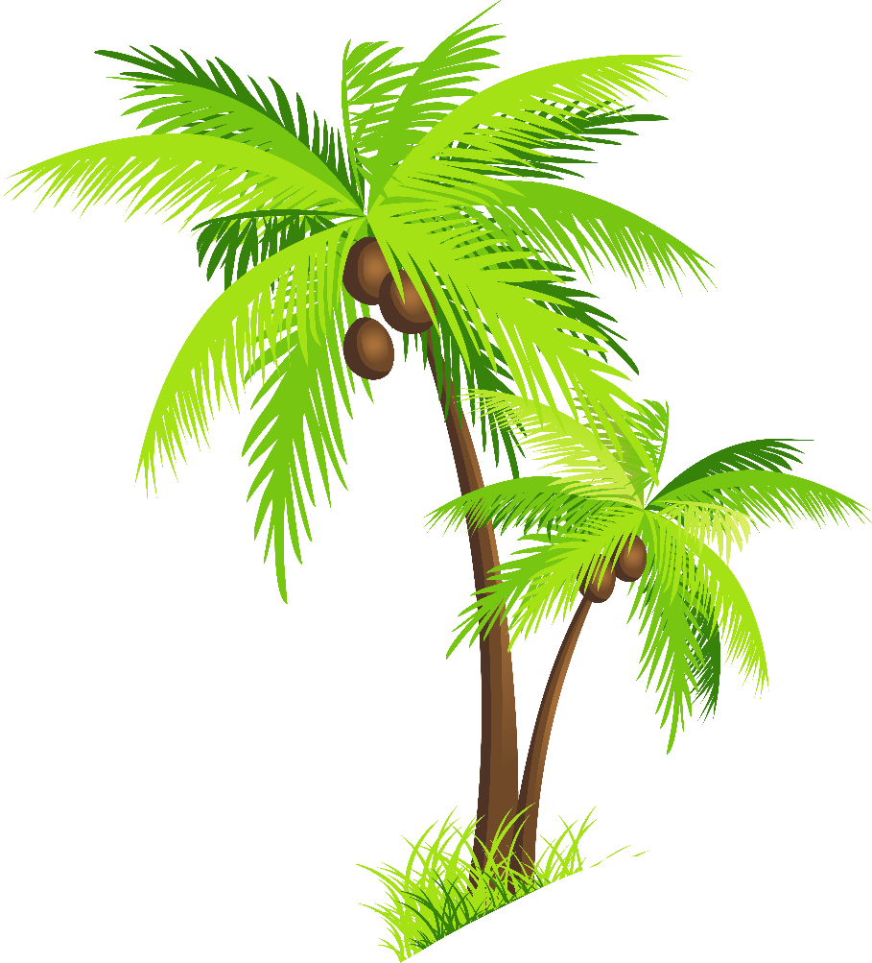
VraAG
Waarom heet het koraalrif in de Marshalleilanden Bikini?

Slide 8
Antwoord
Het is een vervorming van het Marshallese woord Pikinni, wat letterlijk ‘oppervlakte met kokosnoten’ betekent.

Slide 9
Uitzoeken waar woorden vandaan komen noemen we etymologie. Van welk woord zouden jullie de etymologie willen weten?
Onze Taal zoekt het voor
jullie uit!
Klik hier om als klas een woord in te sturen. Je krijgt dan persoonlijk antwoord van een van onze taaladviseurs

